Slide 1

A MESTERSÉGES INTELLIGENCIA (MI) ALKALMAZÁSA A SZAKKÉPZÉSBEN
Az MI jogi szabályozási területeinek áttekintése
Halász József

Slide 2

Az oktatói továbbképzés során megszerezhető kompetenciák
Az oktatói továbbképzést sikeresen teljesítő résztvevő képes:
1) az MI terület jogi, EU szintű szabályozásának áttekintésére,
2) a szabályozás tantárgyi adaptációjára.

Slide 3

A területet érintő kulcskérdés
Létezik-e már bármilyen szabályozás, ami a mesterséges intelligencia oktatási (szakképzési, köznevelési) területén történő alkalmazást érinti?

Slide 4
A prezentáció tartalma
A jogi szabályozás jelenlegi (európai uniós és hazai) szintű áttekintése
A jogi szabályozás jelenlegi irányai, keretei és tartalma az Európai Unióban
A hazai szabályozás lehetséges irányai

Slide 5
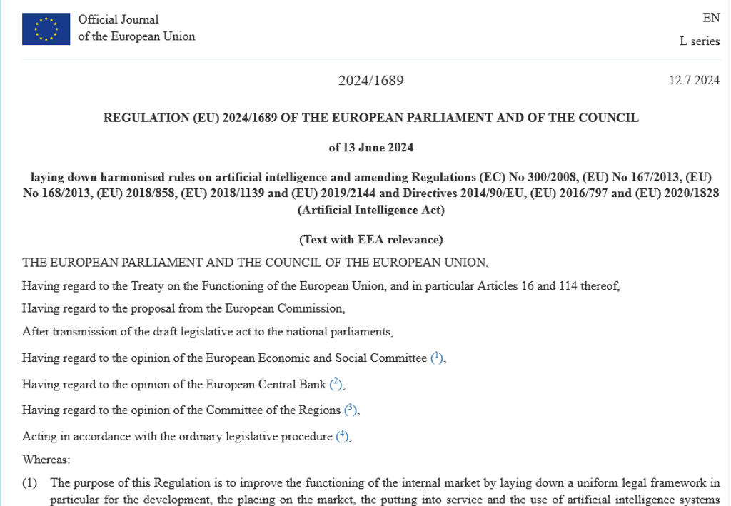
Rendszerszintű jogi keret

Slide 6


A rendelet pontos megjelölése
AZ EURÓPAI PARLAMENT ÉS A TANÁCS (EU) 2024/1689 RENDELETE (2024. június 13.)
a mesterséges intelligenciára vonatkozó harmonizált szabályok megállapításáról, valamint a 300/2008/EK, a 167/2013/EU, a 168/2013/EU, az (EU) 2018/858, az (EU) 2018/1139 és az (EU) 2019/2144 rendelet, továbbá a 2014/90/EU, az (EU) 2016/797 és az (EU) 2020/1828 irányelv módosításáról (a mesterséges intelligenciáról szóló rendelet)

Slide 7
A rendelet célja
A Rendelet azon a feltételezésen alapszik, hogy az MI rendszerek TÉVEDNEK vagy TÉVEDHETNEK.

Slide 8

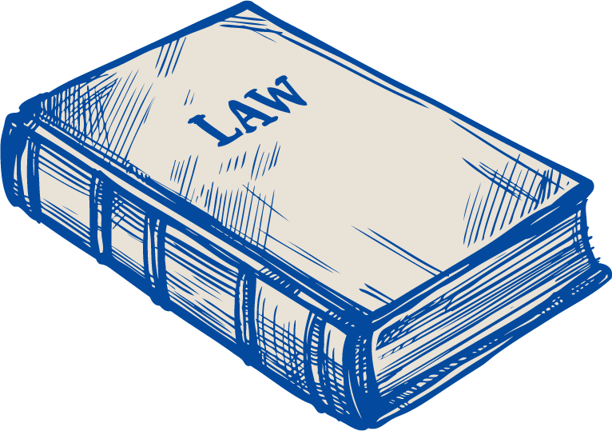
A rendelet tartalmi kivonata
Miért van szükség a mesterséges intelligenciára vonatkozó szabályokra?
A jogi szabályozás háttere és célja:
Míg a legtöbb MI-rendszer nem jelent kockázatot, és számos társadalmi kihívás megoldásához hozzájárulhat, bizonyos MI-rendszerek olyan kockázatokat teremtenek, amelyeket a nemkívánatos kimenetelek elkerülése érdekében kezelni szükséges.

Slide 9
A rendelethez
Miért van szükség a mesterséges intelligenciára vonatkozó szabályokra?
Lehetséges magyarázat: Jelenleg az MI vadnyugati korszakát éljük (Bőgel, 2025).
Öntudatra ébredésről viszont nincs szó, hiszen az MI-nek nincs morálja vagy öntudata (uo.).

Slide 10
A Rendelet indoklása:
A rendelet tartalmi kivonata
Gyakran nem ismert, hogy egy MI-rendszer miért hozott döntést vagy előrejelzést, és miért hozott meg egy adott intézkedést.
Következtetés: így lehetetlen értékelni, hogy valamely felhasználó méltánytalanul hátrányos helyzetbe került-e, például felvételi határozatban vagy közhasznú támogatási rendszer iránti kérelemben.

Slide 11
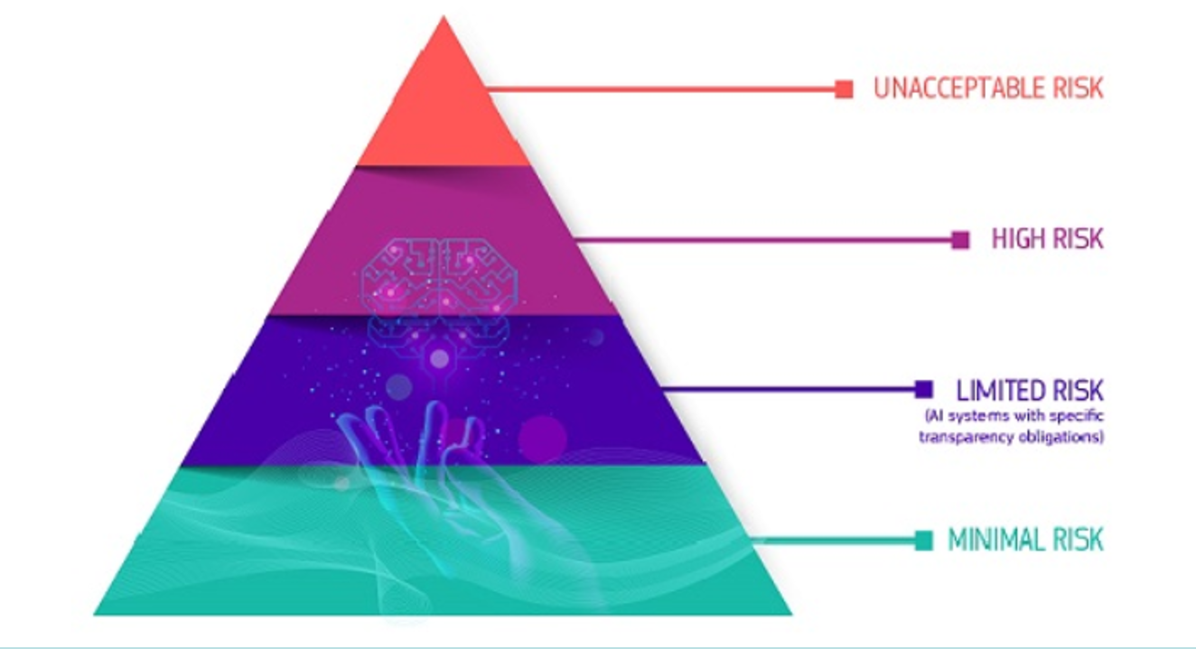
A rendelet tartalmi kivonata
Kockázatalapú megítélés: A Rendelet négy kockázati szintet határoz meg az MI-rendszerekre vonatkozóan.

Slide 12
A rendelet tartalmi kivonata – elfogadhatatlan kockázat
Tilos minden olyan MI-rendszer használata, amely egyértelműen veszélyezteti az emberek biztonságát, megélhetését és jogait. A mesterséges intelligenciáról szóló jogszabály nyolc gyakorlatot tilt, nevezetesen:
1. Káros mesterséges intelligencián alapuló manipuláció és megtévesztés
2. A sebezhetőségek mesterséges intelligencián alapuló káros kiaknázása
3. Társadalmi pontozás
4. Egyedi bűnügyi kockázatértékelés vagy előrejelzés
5. Az internet vagy a CCTV-anyagok nem célzott lekaparása arcfelismerő adatbázisok létrehozása vagy bővítése céljából
6. Érzelemfelismerés a munkahelyeken és az oktatási intézményekben
7. Biometrikus kategorizálás bizonyos védett jellemzők kikövetkeztetése érdekében
8. Valós idejű távoli biometrikus azonosítás bűnüldözési célokra a nyilvánosság számára hozzáférhető helyeken

Slide 13
A rendelet tartalmi kivonata – magas kockázat
A mesterséges intelligencia olyan felhasználási esetei, amelyek súlyos kockázatot jelenthetnek az egészségre, a biztonságra vagy az alapvető jogokra nézve, nagy kockázatúnak minősülnek. Ezek a magas kockázatú felhasználási esetek a következők:
A kritikus infrastruktúrák (pl. közlekedés) mesterséges intelligenciával kapcsolatos biztonsági elemei, amelyek meghibásodása veszélyeztetheti a polgárok életét és egészségét
Az oktatási intézményekben használt mesterségesintelligencia-megoldások, amelyek meghatározhatják az oktatáshoz való hozzáférést és a szakmai életpályát (pl. vizsga eredmények megállapítása)
A termékek mesterséges intelligencián alapuló biztonsági alkatrészei (pl. mesterségesintelligencia-alkalmazás robottal segített sebészetben)
MI-eszközök a foglalkoztatáshoz, a munkavállalók irányításához és az önfoglalkoztatáshoz való hozzáféréshez (pl. önéletrajz-válogató szoftver a munkaerő-felvételhez)

Slide 14
A rendelet tartalmi kivonata – magas kockázat
Bizonyos mesterségesintelligencia-használati esetek, amelyeket az alapvető magán- és közszolgáltatásokhoz való hozzáférés biztosítására használnak (pl. hitelpontozás, amely megfosztja a polgárokat a hitelszerzés lehetőségétől)
Távoli biometrikus azonosításra, érzelemfelismerésre és biometrikus kategorizálásra használt MI-rendszerek (pl. a bolti tolvaj visszamenőleges azonosítására szolgáló MI-rendszer)
MI-használati esetek a bűnüldözésben, amelyek sérthetik az emberek alapvető jogait (pl. a bizonyítékok megbízhatóságának értékelése)
MI-használati esetek a migráció, a menekültügy és a határellenőrzés kezelése terén (pl. a vízumkérelmek automatizált vizsgálata)
Az igazságszolgáltatásban és a demokratikus folyamatokban használt mesterségesintelligencia-megoldások (pl. a bírósági ítéletek előkészítésére szolgáló mesterségesintelligencia-megoldások)

Slide 15
A rendelet tartalmi kivonata – magas kockázat
A nagy kockázatú MI-rendszerekre szigorú kötelezettségek vonatkoznak forgalomba hozataluk előtt:
megfelelő kockázatértékelési és -csökkentési rendszerek
a rendszert tápláló adatkészletek magas minősége a diszkriminatív eredmények kockázatának minimalizálása érdekében
a tevékenységek naplózása az eredmények nyomonkövethetőségének biztosítása érdekében
részletes dokumentáció, amely minden szükséges információt tartalmaz a rendszerről és annak céljáról ahhoz, hogy a hatóságok értékelhessék annak megfelelőségét
az alkalmazó egyértelmű és megfelelő tájékoztatása
megfelelő emberi felügyeleti intézkedések
nagyfokú robusztusság, kiberbiztonság és pontosság

Slide 16
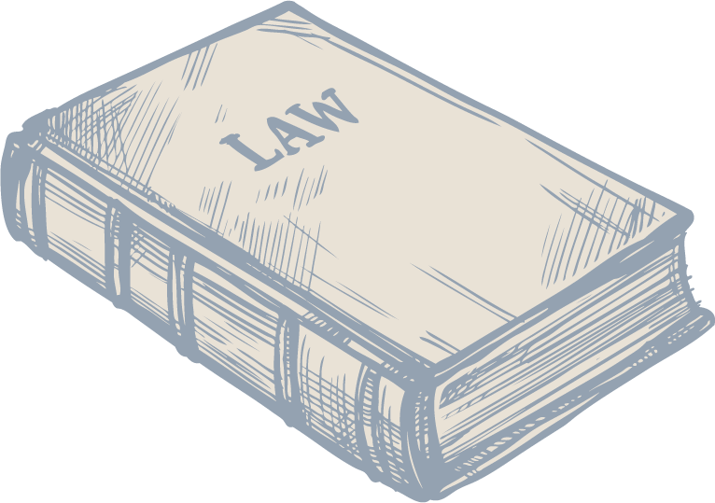

A rendelet tartalmi kivonata – átláthatósági kockázat
A mesterséges intelligenciáról szóló jogszabály konkrét közzétételi kötelezettségeket vezet be annak biztosítása érdekében, hogy az emberek szükség esetén tájékoztatást kapjanak a bizalom megőrzéséhez.
Az MI-rendszerek, például a chatbotok használatakor fel kell hívni a figyelmet arra, hogy kapcsolatba lépnek egy géppel, hogy megalapozott döntést hozhassanak.

Slide 17

A rendelet tartalmi kivonata – átláthatósági kockázat
Emellett a generatív mesterséges intelligencia szolgáltatóinak biztosítaniuk kell, hogy a mesterséges intelligencia által generált tartalom azonosítható legyen.
Ezenkívül bizonyos, mesterséges intelligencián alapuló tartalmakat – nevezetesen a deepfake-eket és a nyilvánosság közérdekű kérdésekről való tájékoztatása céljából közzétett szövegeket – egyértelműen és láthatóan fel kell címkézni.

Slide 18
A rendelet tartalmi kivonata – minimális kockázat vagy nincs kockázat
A mesterséges intelligenciáról szóló jogszabály nem vezet be olyan szabályokat a mesterséges intelligenciára vonatkozóan, amelyek minimálisnak minősülnek vagy nem jelentenek kockázatot. Az EU-ban jelenleg használt MI-rendszerek túlnyomó többsége ebbe a kategóriába tartozik. Ez magában foglalja az olyan alkalmazásokat, mint az AI-kompatibilis videojátékok vagy a spamszűrők.
Hogyan működik mindez a gyakorlatban a nagy kockázatú MI-rendszerek szolgáltatói esetében?

Slide 19
A rendelet tartalmi kivonata – minimális kockázat vagy nincs kockázat
Irányítás és végrehajtás
A mesterséges intelligenciáról szóló jogszabály végrehajtásáért, felügyeletéért és érvényesítéséért az Európai Mesterséges Intelligenciával Foglalkozó Hivatal és a tagállamok hatóságai felelősek.
A mesterséges intelligenciával foglalkozó testület, a tudományos testület és a tanácsadó fórum irányítja és tanácsokkal látja el a mesterséges intelligenciáról szóló jogszabály irányítását.
További információk a mesterséges intelligenciáról szóló jogszabály irányításáról és végrehajtásáról.

Slide 20
A rendelet tartalmi kivonata
Következő lépések
A mesterséges intelligenciáról szóló jogszabály 2024. augusztus 1-jén lépett hatályba, és két évvel később, 2026. augusztus 2-án lesz teljes mértékben alkalmazandó, néhány kivételtől eltekintve:
a 2025. február 2-tól alkalmazandó tilalmak és a mesterséges intelligenciával kapcsolatos jártasságra vonatkozó kötelezettségek
az általános célú MI-modellekre vonatkozó irányítási szabályok és kötelezettségek 2025. augusztus 2-án válnak alkalmazandóvá
a szabályozott termékekbe beágyazott nagy kockázatú MI-rendszerekre vonatkozó szabályok 2027. augusztus 2-ig meghosszabbított átmeneti időszakkal rendelkeznek

Slide 21

Konklúzió, következtetés a Rendelet alapján
A Rendelet terjedelme: 144. oldal
Összefoglalva: a jogszabály leírja az
MI-rendszerek működési logikáját.
Hogyan határozható meg a Rendelet alapján röviden az MI-rendszer?
„Az MI-rendszerek alapvető jellemzői közé tartozik a következtetés képessége.”
„Az MI bizonyos képességek tekintetében meghaladja az emberi képességeket.”

Slide 22
Konklúzió, következtetés a Rendelet alapján
Hogyan határozható meg a Rendelet alapján röviden az MI-rendszer?
Az általános intelligencia tekintetében az ember verhetetlennek tűnik.

Slide 23
Konklúzió, következtetés a Rendelet alapján
A jogszabály alapvető logikája, hogy az MI-rendszerek funkciója szerint besorolja és osztályozza az egyes rendszereket a technológiai képesség társadalmi hatása alapján.

Slide 24
Kivétel szabályok
„MI-rendszerek, amelyeket módosítással vagy módosítás nélkül katonai, védelmi vagy nemzetbiztonsági célokra használnak, nem tartozhatnak e rendelet hatálya alá, függetlenül az említett tevékenységeket végző szervezet típusától”
„…ki kell zárni a hatálya alól a kifejezetten és kizárólag tudományos kutatás-fejlesztés céljából kifejlesztett és üzembe helyezett MI-rendszereket.”

Slide 25

Szakmai cél a Rendelet alapján
A Rendelet szektorokon átívelő jogszabály, de oktatási alkalmazásra is lehet következtetni, ezért is hasznos feldolgozni és ismerni a jogszabályt.
Az alábbiakban cél az oktatási kontextusban értelmezhető rendelkezések összefoglalása.

Slide 26
Tiltás
MI-fejlesztőkre fogalmaz meg tiltásokat a jogszabály:
„Az MI-n alapuló manipulatív technikák felhasználhatók arra, hogy nem kívánt magatartásformákra vegyék rá az embereket, vagy megtévesszék őket…”

Slide 27
Tiltás – oktatási kontextusban
Oktatáshoz kapcsolódó tiltás az MI-rendszerek fejlesztőire vonatkozóan:
„…a rendszerek bizonyos természetes személyekkel szemben hátrányos vagy kedvezőtlen bánásmódhoz vezethetnek.
Ezért a munkahelyhez és az oktatáshoz kapcsolódó helyzetek összefüggésében meg kell tiltani az egyének érzelmi állapotának felderítésére szánt MI-rendszerek forgalomba hozatalát, üzembe helyezését, illetve használatát.”

Slide 28
Az MI-rendszerek oktatási célú használata – a jogalkotó támogatja!
„Az MI-rendszerek oktatásban való bevezetése fontos a magas színvonalú digitális oktatás és képzés előmozdítása szempontjából, valamint annak lehetővé tétele érdekében, hogy valamennyi tanuló és tanár elsajátítsa és megossza a szükséges digitális készségeket és kompetenciákat, beleértve a médiajártasságot, valamint a kritikai gondolkodást, és így aktív részt vállalhasson a gazdaságban, a társadalomban és a demokratikus folyamatokban.”

Slide 29

MMHH kisokos

Slide 30
MMHH kisokos
https://nmhh.hu/kiadvany/37/Csaladi_kisokos__fedezzetek_fel_egyutt_a_mesterseges_intelligencia_vilagat?fbclid=IwVERFWAOaF-5leHRuA2FlbQIxMQBzcnRjBmFwcF9pZAwzNTA2ODU1MzE3MjgAAR4vJ_x64hALGsGIdjSeeS2GXolNQCq3bje7Z05Ua_AvcNOQ975O8YgvKVSqSQ_aem_UR_2G-O912iwCgexS5i-hw

Slide 31
Specifikusan oktatási, szakképzési kontextusban történő MI-rendszer besorolása
Nagy kockázatú MI-rendszer, amely képes:
a tanulók tanulási eredményeinek értékelésére,
az egyén megfelelő oktatási szintjének felmérésére,
a vizsga során a tiltott tanulói magatartás figyelemmel követésére és észlelésére

Slide 32
A Rendelet ajánlása az oktatási, szakképzési szektor vonatkozásában
Az MI-hivatalnak ösztönöznie kell és elő kell segítenie a gyakorlati kódexek kidolgozását.
Vagyis: ösztönzi a kódexek, helyi szabályozók, módszertani útmutatók, ajánlások kidolgozását.

Slide 33

Az Európai Bizottság által kiadott iránymutatás
Címe: „Etikai iránymutatások oktatók számára a mesterséges intelligencia (MI) és az adatok oktatási és tanulási célú felhasználásáról”
Megjelenési ideje: 2022

Slide 34
A digitális oktatási cselekvési terv (2021–2027)
1. prioritás: A nagy teljesítőképességű digitális oktatási ökoszisztéma fejlesztésének előmozdítása
6. intézkedés: Etikai iránymutatások oktatók számára a mesterséges intelligencia és az adatok oktatási és tanulási célú használatáról
A Bizottság a Horizont Európa programon keresztül támogatni fogja a kapcsolódó kutatási és innovációs tevékenységeket
Etikai iránymutatások oktatók számára a mesterséges intelligencia (MI) és az adatok oktatási és tanulási célú felhasználásáról

Slide 35
Az Etikai iránymutatás szakmai tartalma
fogalom-meghatározás (MI)
adatvédelem, magánélet védelme – mint általános elvárás
káros következmények az iskolában, etikai szempontból negatív hatások
főbb felhasználási esetek ismertetése

Slide 36
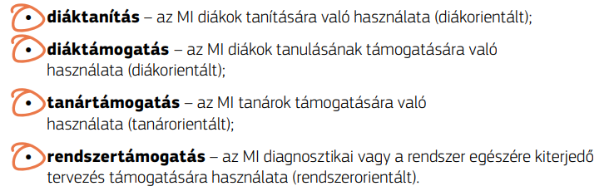
Az Etikai iránymutatás szakmai tartalma

Slide 37
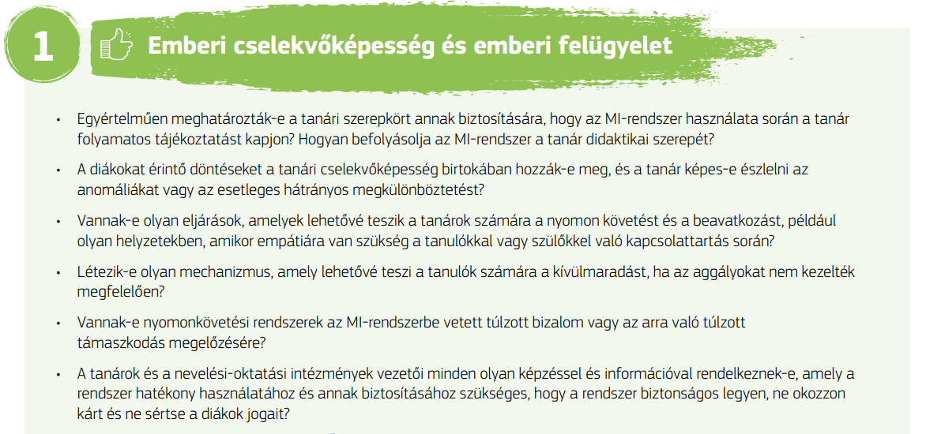
Az oktatóknak szóló irányadó kérdések

Slide 38
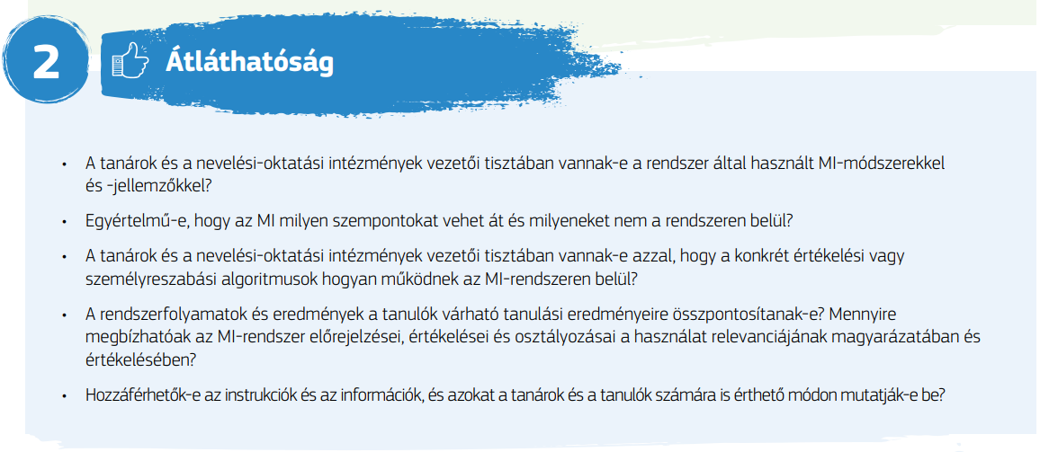
Az oktatóknak szóló irányadó kérdések

Slide 39
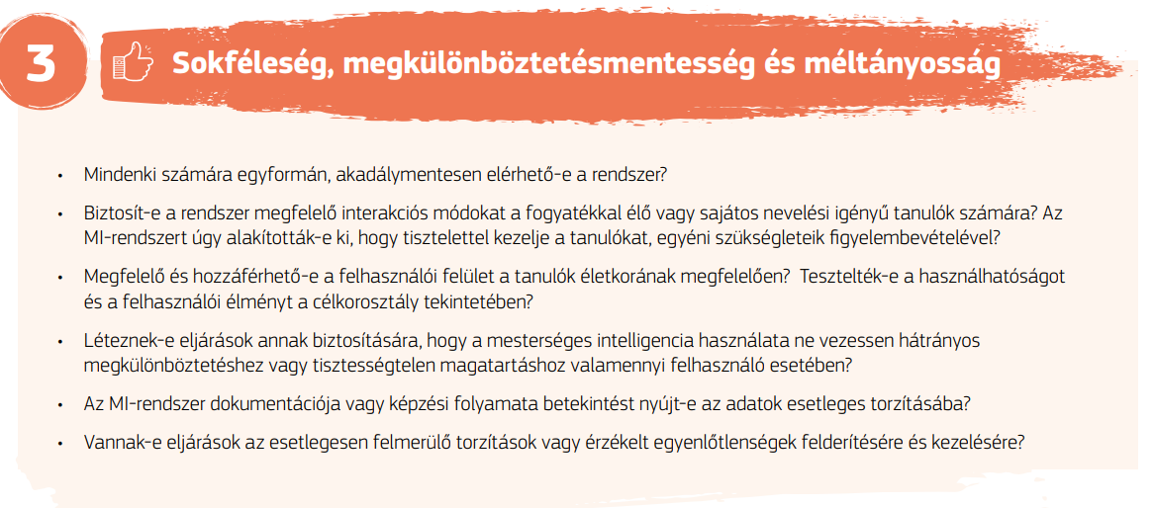
Az oktatóknak szóló irányadó kérdések

Slide 40
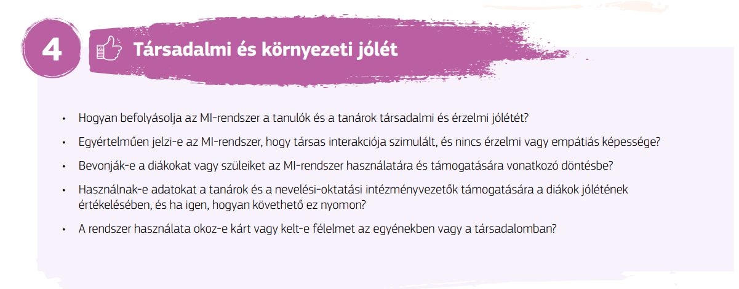
Az oktatóknak szóló irányadó kérdések

Slide 41
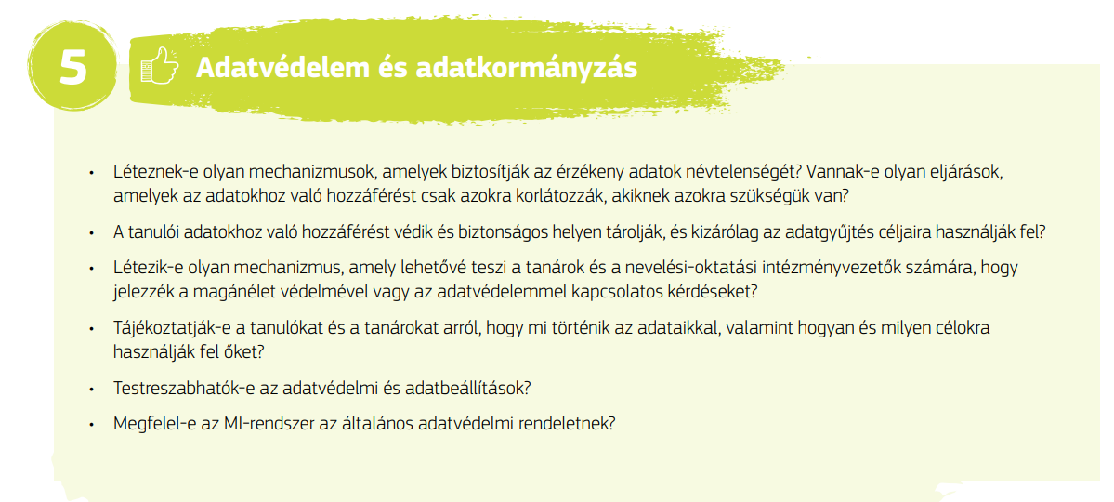
Az oktatóknak szóló irányadó kérdések

Slide 42
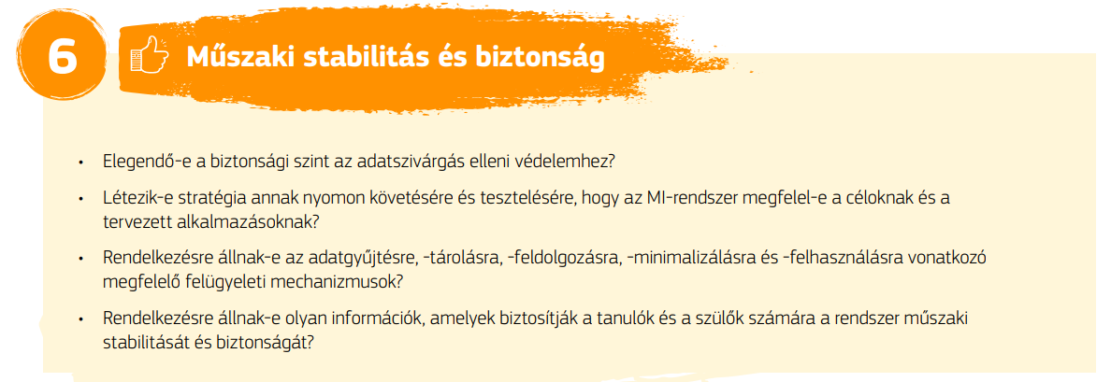
Az oktatóknak szóló irányadó kérdések

Slide 43
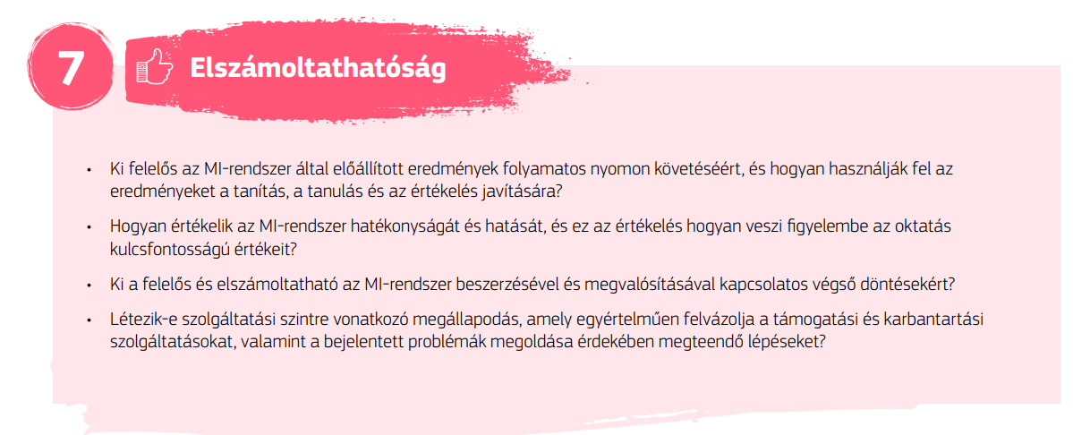
Az oktatóknak szóló irányadó kérdések

Slide 44

KÖSZÖNÖM A FIGYELMET!

